Slide 1
Разработка системы микропроцессорной централизации стрелок и сигналов для станций ж/д транспорта
Выполнил:
Филатов И. Д.
Научный руководитель:
Грошев С. В.
Notes:
Здравствуйте уважаемые члены аттестационной комиссии.

Slide 2
Задачи дипломного проектирования
Разработать рабочий прототип системы МПЦ для станции метрополитена.
Разработать САПР для автоматизированного кодирования технических алгоритмов работы станции.
Notes:
Целью моего дипломного проекта является разработка системы микропроцессорной централизации стрелок и сигналов для станции метрополитена, а также комплекса программ САПР для автоматизированного проектирования технических алгоритмов.
Непосредственно создание системы МПЦ предполагалось в первую очередь для проработки структуры и функционала системы в общем, и вторично в рекламных целях для демонстрации возможностей компании.
Разработка и использование САПР это долгосрочная задача, работы по которой еще не закончены на текущий момент. Разработанная система МПЦ работает с вручную закодированными алгоритмами.

Slide 3
Преимущества систем МПЦ относительно релейной централизации
Более высокая надежность
Возможность управления многими станциями из одного рабочего места
Расширенный набор технических функций
Возможность протоколирования действий эксплуатационного персонала
Встроенный диагностический контроль
Значительно меньшие габариты оборудования
Notes:
Система централизации стрелок и сигналов в независимости от типа представляет собой комплекс технических решений, основные функции которого это контроль и управление станционными обьектами. По сравнению с устаревающими системами релейной централизации, системы микропроцессорной централизации обладают рядом преимуществ. В системах МПЦ управление станцией осуществляется через АСДК – автоматизированную систему диспетчерского контроля, которая представляет собой персональный компьютер с установленной программой контроля и управления станцией.

Slide 4
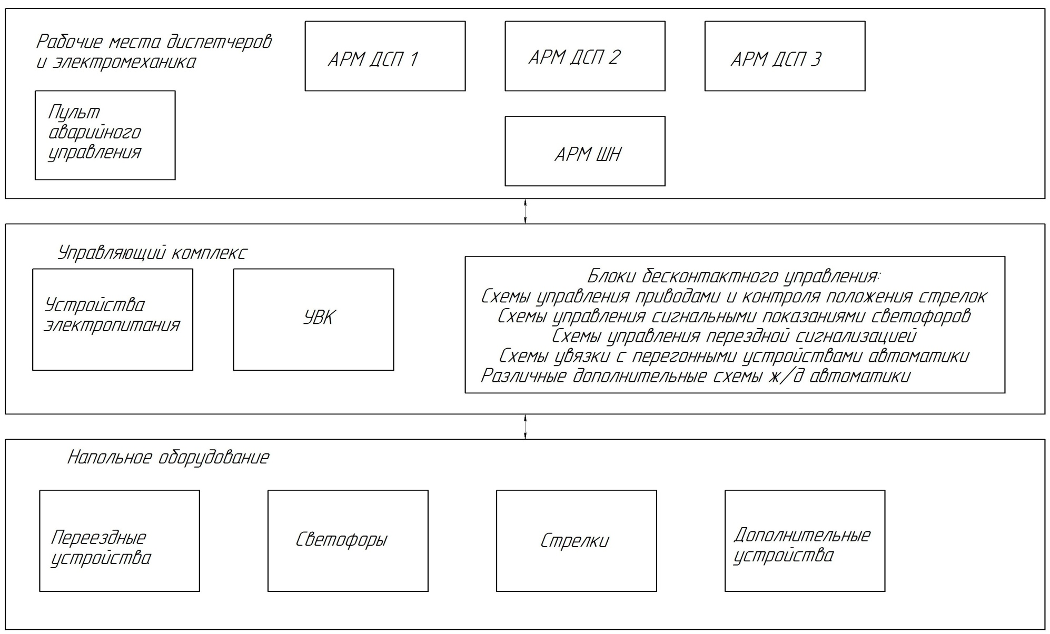
Структура разработанной системы МПЦ

Slide 5
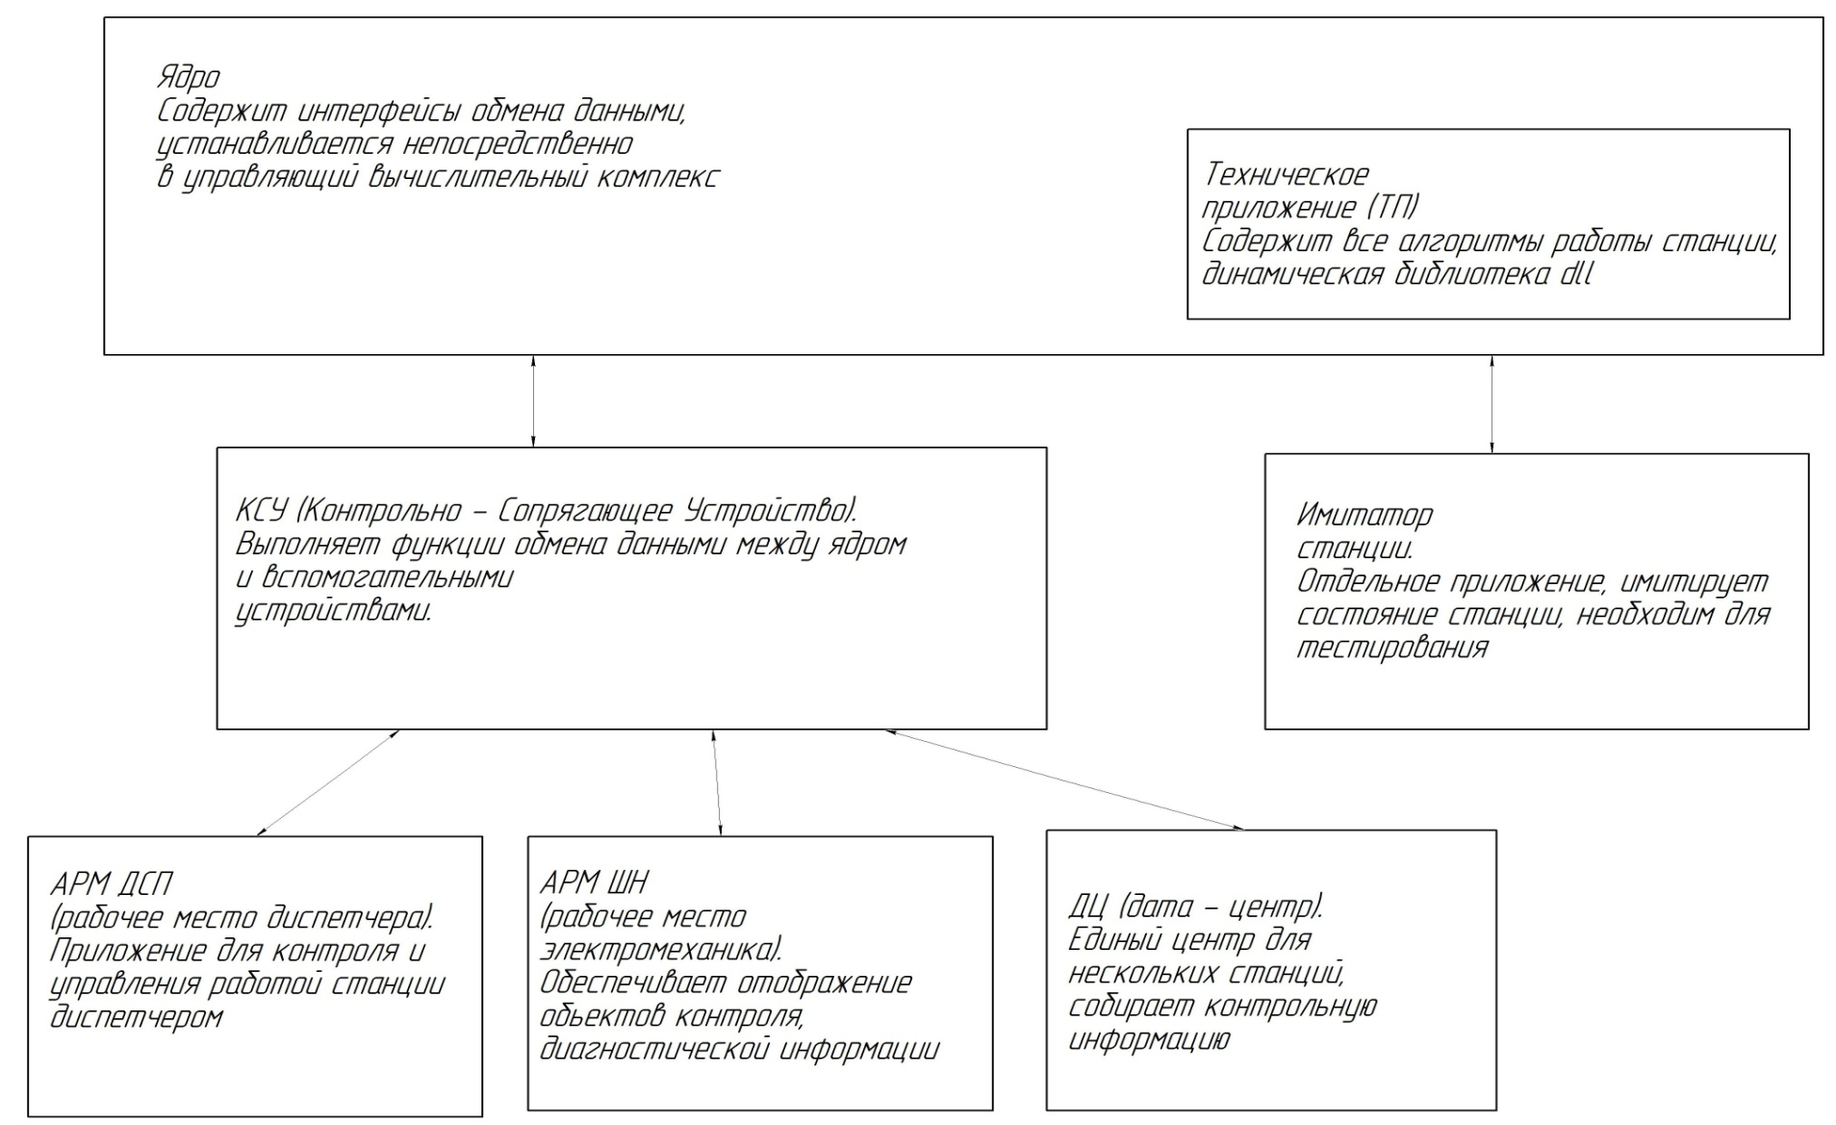
Структура программного обеспечения

Slide 6
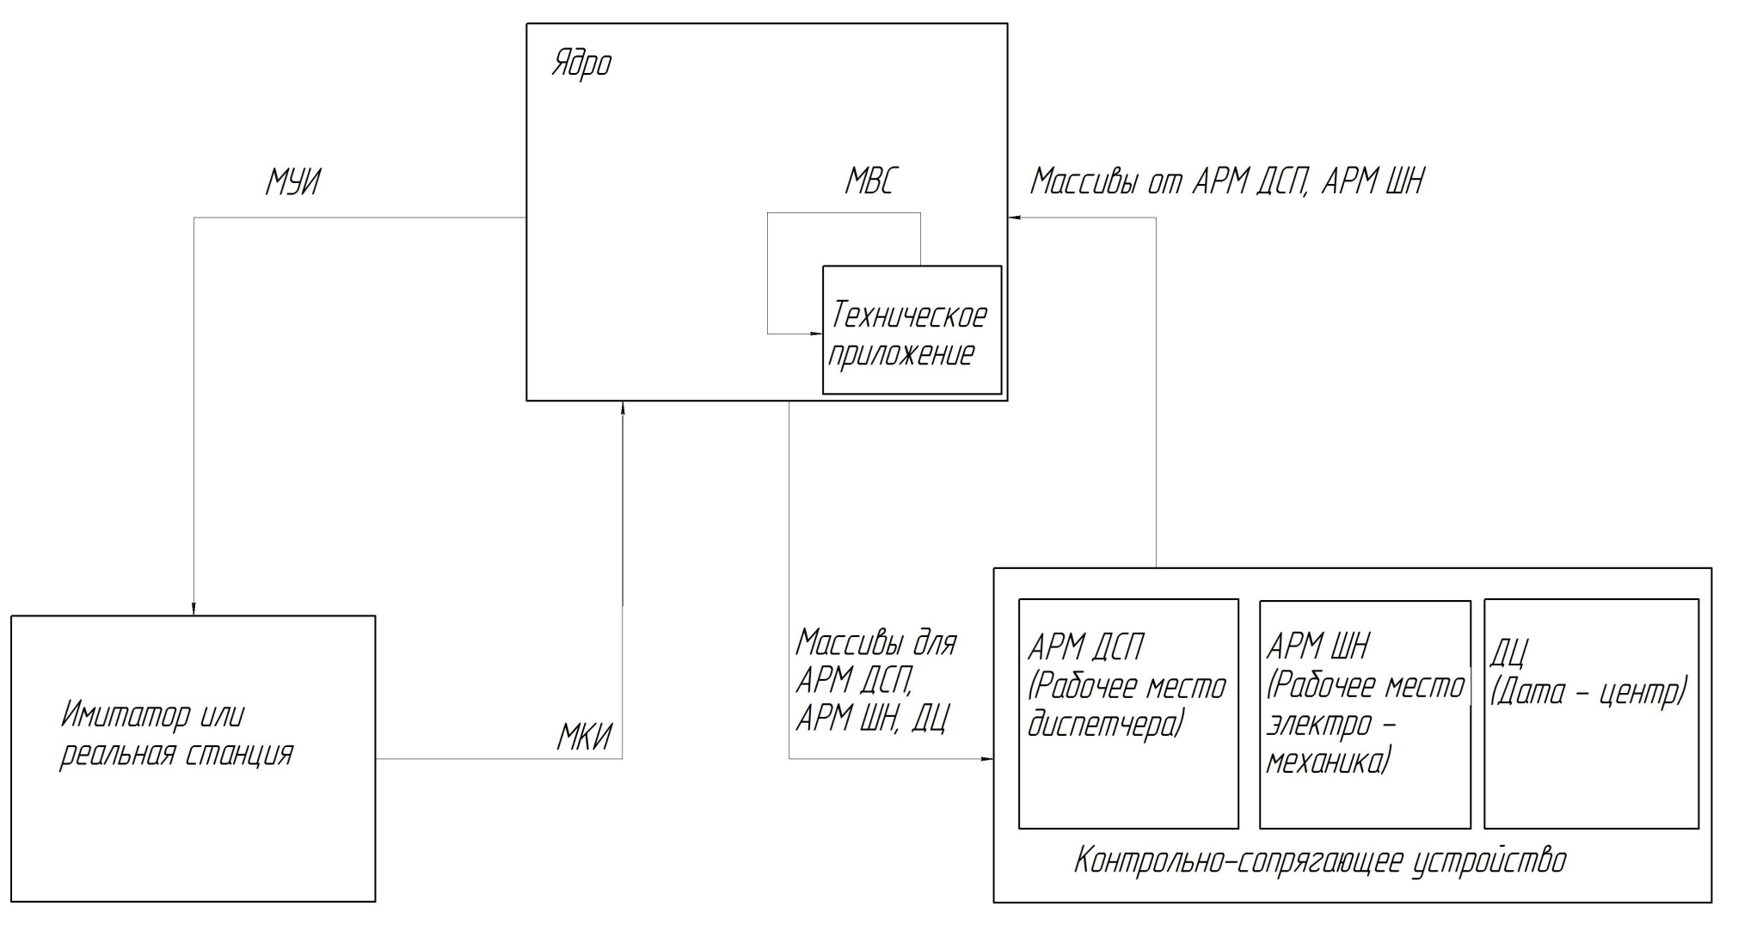
Протокол обмена данными

